Slide 1
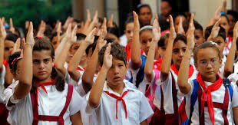
Una escuela en Cuba
En Cuba, el sistema escolar no es el mismo que en Francia. Por la mañana, los alumnos empiezan la escuela a las ocho.
El mattutino
Entonces, practican el mattutino ; los profesores felicitan a los mejores
alumnos y hablan de la vida
en la escuela. Se reúnen
también en el patio de recreo
para cantar el himno.

Slide 2
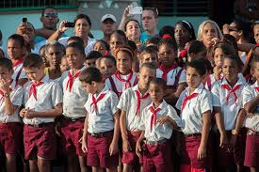
Los uniformes
Para los chicos
En Cuba, los chicos llevan una camisa blanca y pantalones cortos rojos.
Para las chicas
Las chicas llevan una
camisa blanca y una
falda roja.

Slide 3
Las vacaciones
En Francia, hay 4 periodos de vacaciones mientras que hay 3 periodos de vacaciones en Cuba.
Vacaciones de Pascua | Empiezan el 28 de marzo | Acaban el 8 de abril
Vacaciones de Verano* | Empiezan el 21 de junio | Acaban el 7 de septiembre
Vacaciones de Navidad | Empiezan el 23 de diciembre | Acaban el 6 de enero
*Las vacaciones dependen de las regiones.

Slide 4
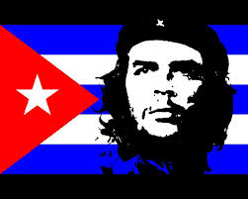
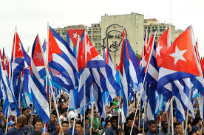
El dia de la revolución
El primero de enero se celebra la fiesta del día de la revolución.
Que hace la gente ?
La gente baila, canta « Hasta siempre », toca música y
Celebra a Che Guevarra, el principal protagonista de
la historia cubana. Che Guevara
participó en la Revolución
y hasta 1965 en la organización
del Estado cubano.

Slide 5
Conclusión
Los alumnos cubanos cantan el himno en el patio de recreo todo las días mientras que los alumnos franceses no cantan el himno.
Los alumnos franceses no llevan un uniforme mientras que los alumnos cubanos llevan un uniforme.
Para mí, los estudiantes cubanos trabajan mejor que los estudiantes franceses.

